Slide 1

低频信号
听见终端的心跳
Maven、Nigel、Chad、Serena、Robin、Mike
Notes:
碰个头：让每次聚会准时开始
大家好，欢迎参加“碰个头”的产品演示。我们今天想聊一个大家都很熟悉的话题：朋友聚会。这个产品的目标很简单，就是利用技术的力量，让每一次我们期待已久的聚会，都能准时开始，不再有无尽的等待和催促。接下来，让我们一起看看它是如何做到的。

Slide 2
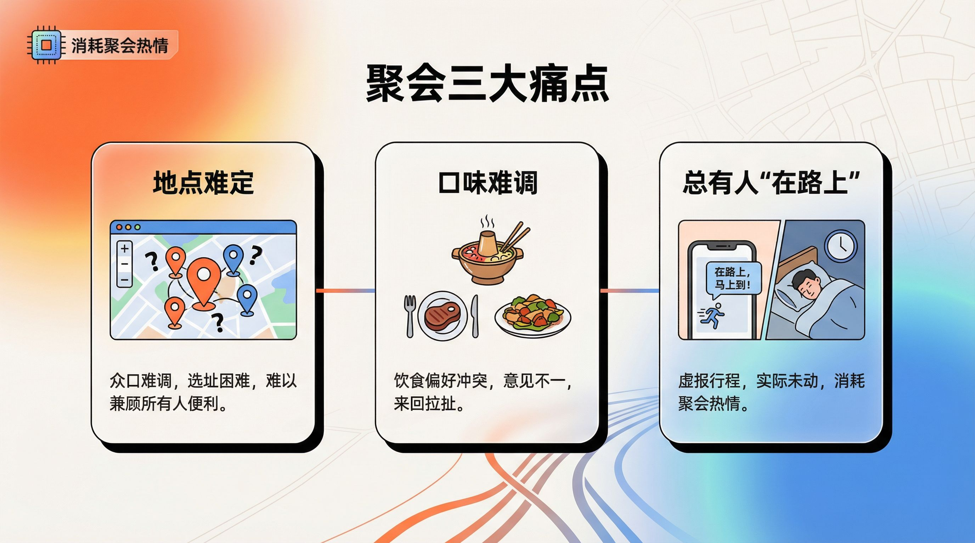
Notes:
想必大家在组织聚会时，一定会碰到这样的痛点。首先是地点难定，众口难调，选个大家都方便的地方太难了。其次是吃什么，火锅还是烧烤，总要来回拉扯。最让人头疼的，是总有那么一两个朋友，嘴上说着“在路上”，“马上到”，但实际上可能刚刚从床上爬起来。这些不大不小的问题，正在消耗我们聚会的热情。

Slide 3
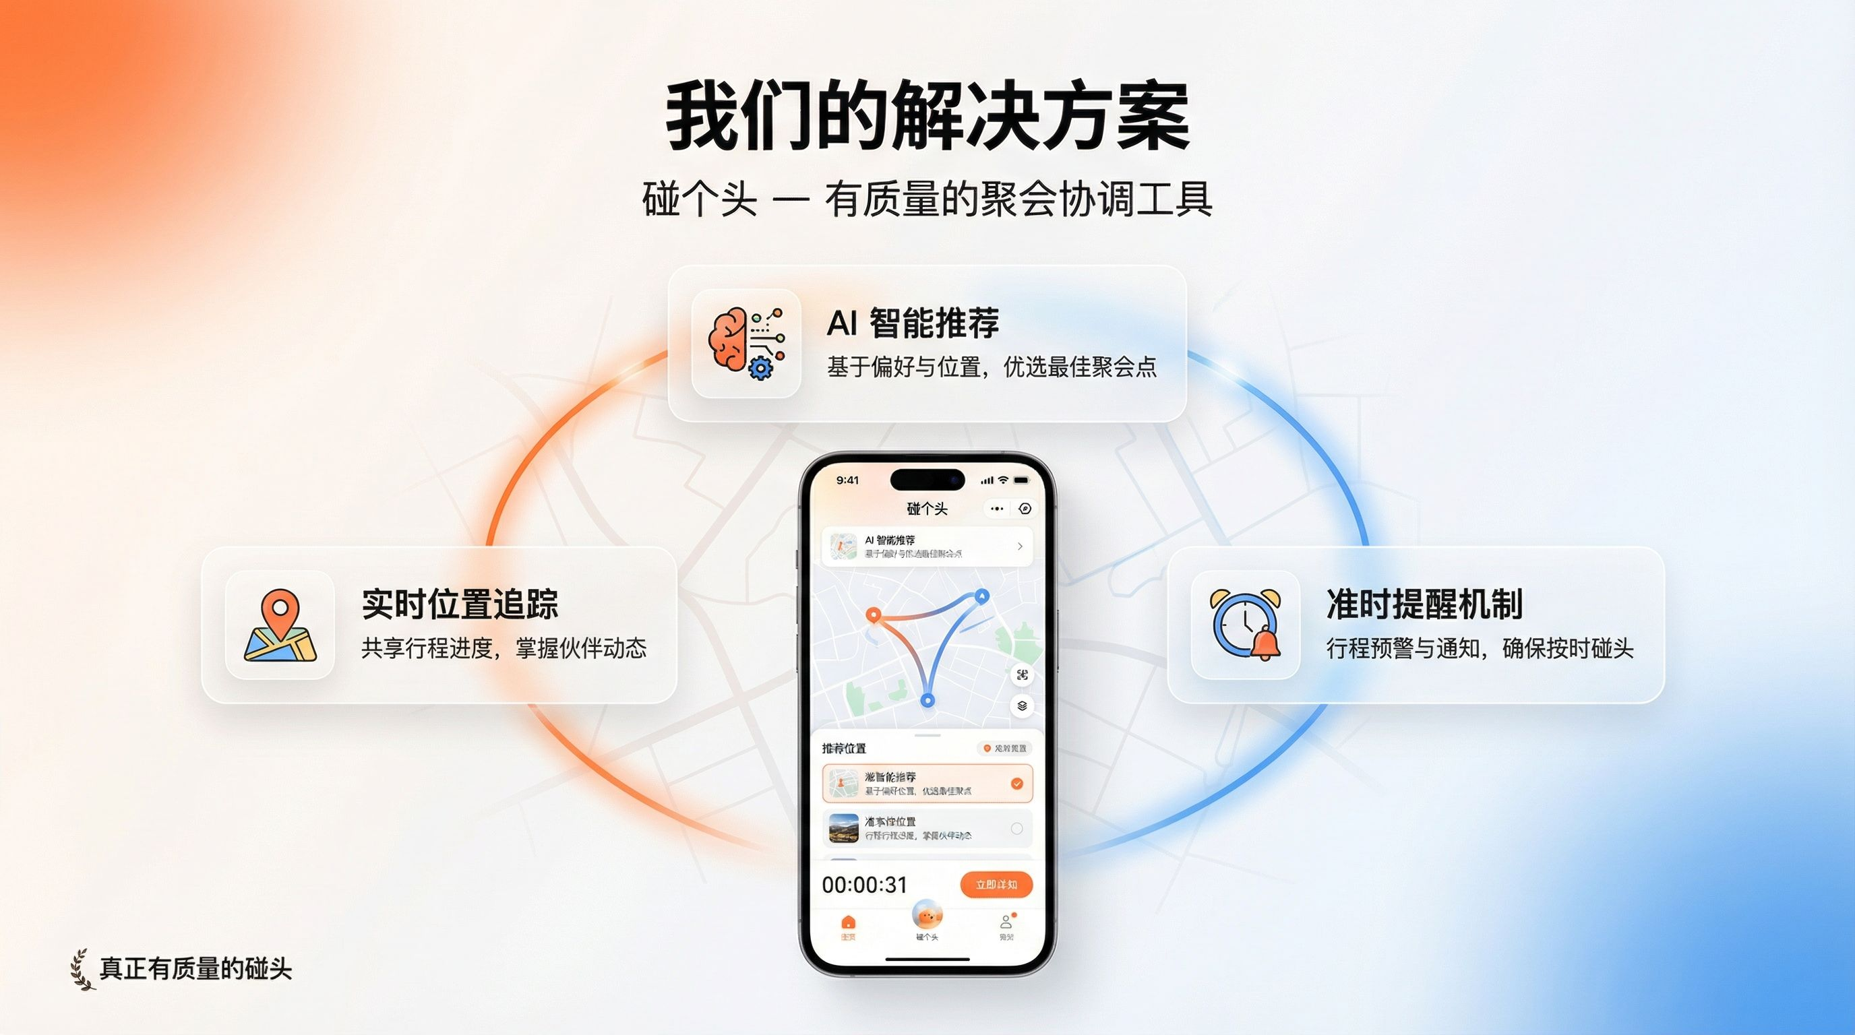
Notes:
所以，为了解决这些问题，我们设计了这款名为“碰个头”的聚会协调工具。它不仅仅是一个简单的邀约工具，我们希望通过它，让大家实现一次真正有质量的碰头。它主要通过AI智能推荐、实时位置追踪和准时提醒这三大核心机制，来确保从规划到执行的每一步都清晰、高效。

Slide 4
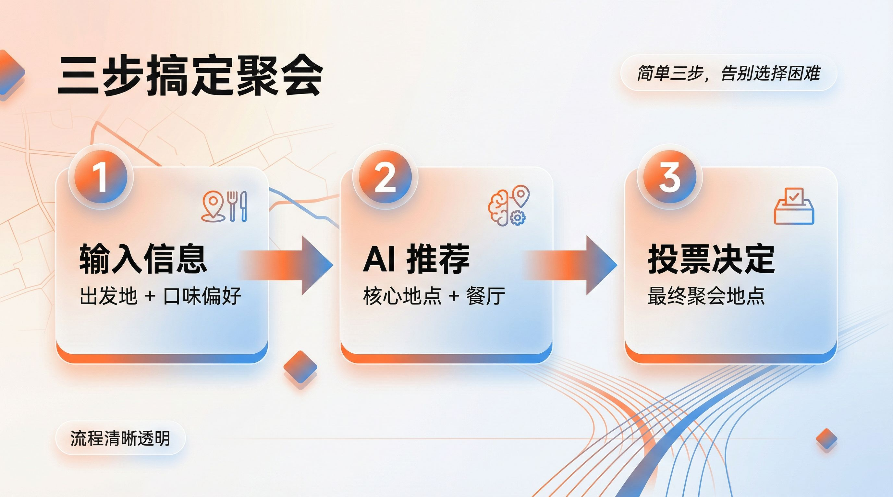
Notes:
使用“碰个头”的整个流程非常简单，只需要三步。第一步，组织者和参与者各自输入自己的出发地和口味偏好。第二步，我们的AI算法会根据所有人的信息，智能推荐出对大家最公平的核心聚会地点和备选餐厅。最后一步，大家在推荐方案中进行投票，民主选出最终的碰头地点。整个过程清晰透明，告别选择困难。

Slide 5
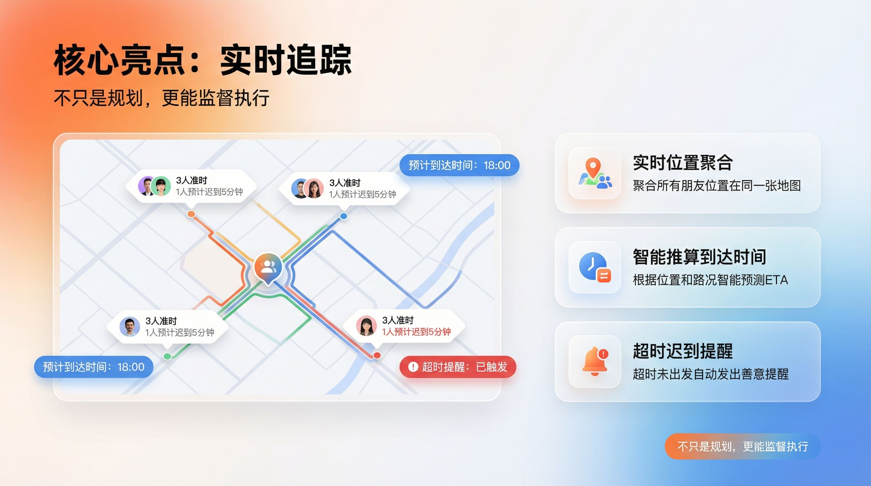
Notes:
规划只是第一步，我们“碰个头”真正好玩且强大的点在于，它不仅仅帮你规划，更能监督执行。通过实时追踪功能，你可以看到所有朋友的实时位置聚合在同一张地图上。系统会根据他们的位置和路况智能推算每个人的预计到达时间，一旦有人超时还未出发，系统还会自动发出善意的迟到提醒。

Slide 6
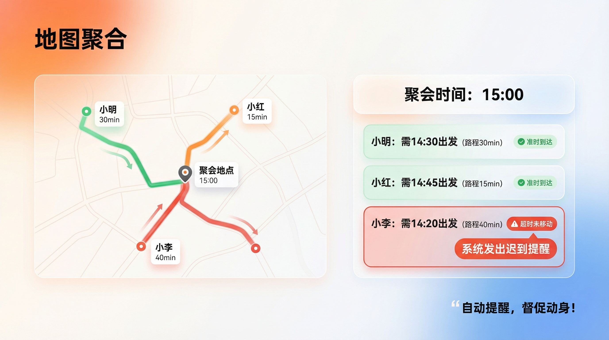
Notes:
我们来看一个具体场景。假设聚会定在下午3点，“碰个头”会通过地图聚合把大家的出发线路和所需时间都计算好。比如小明路程30分钟，就得2点半出发；小红路程15分钟，2点45出发就够了。系统会为每个人生成一个最晚出发时间。如果到了预定出发时间，像小李这样还未移动，系统就会自动发出迟到提醒，督促他赶紧动身。

Slide 7
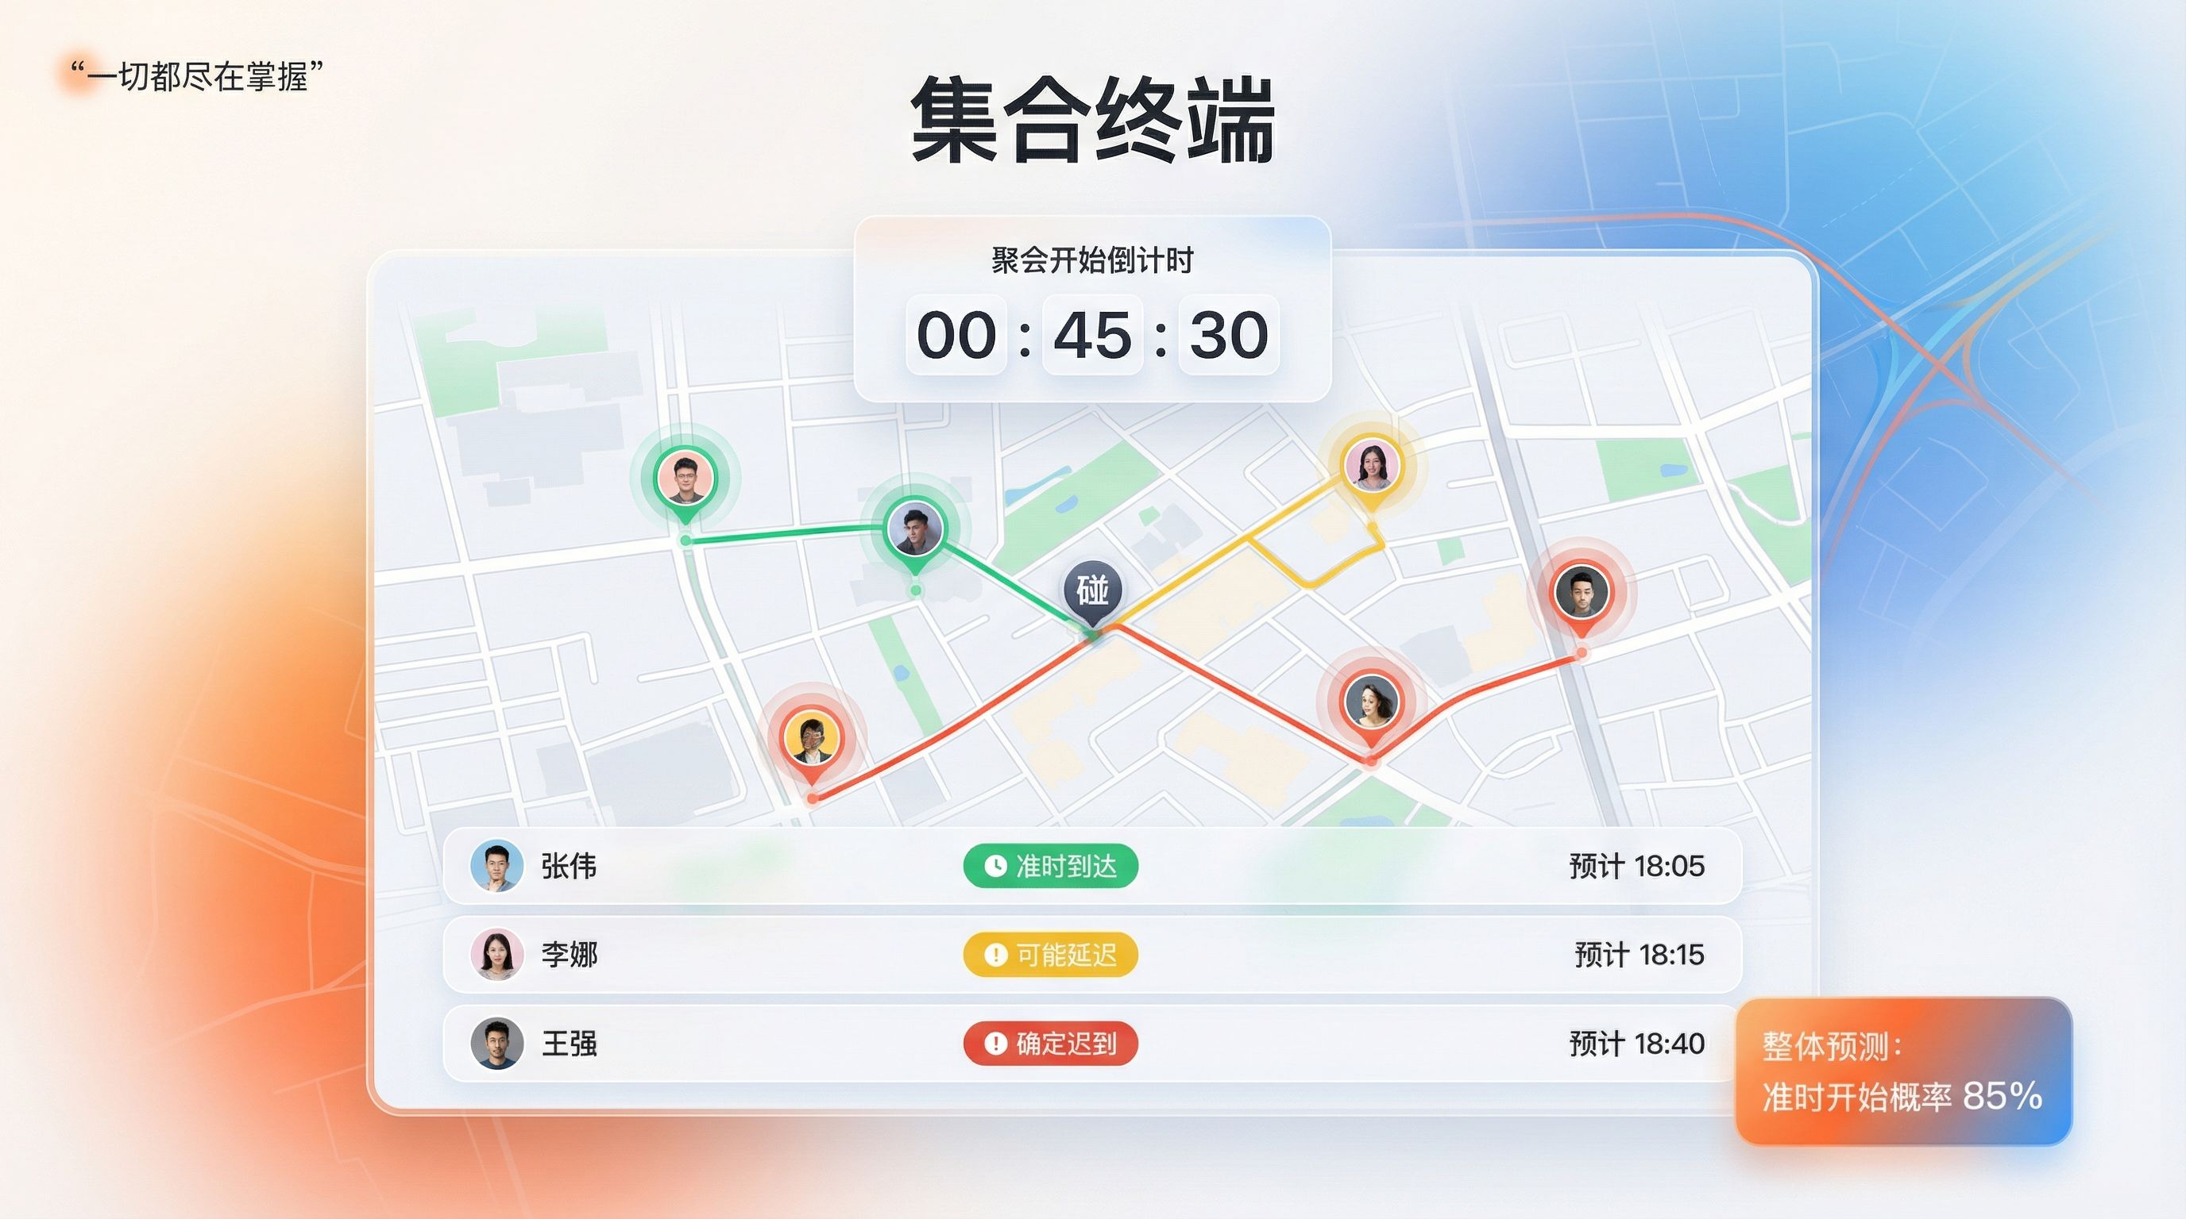
Notes:
刚才我们看到的所有动态信息，都会在这个“集合终端”页面上实时呈现和更新。作为组织者，你可以在这里一览全局。顶部的倒计时让你对时间有数，中间的地图让你对位置了如指掌。最关键的是底部的成员列表，它会用不同颜色告诉你每个人的状态，并给出一个关于这次聚会能否在规定时间内准时开始的整体预测。一切都尽在掌握。

Slide 8
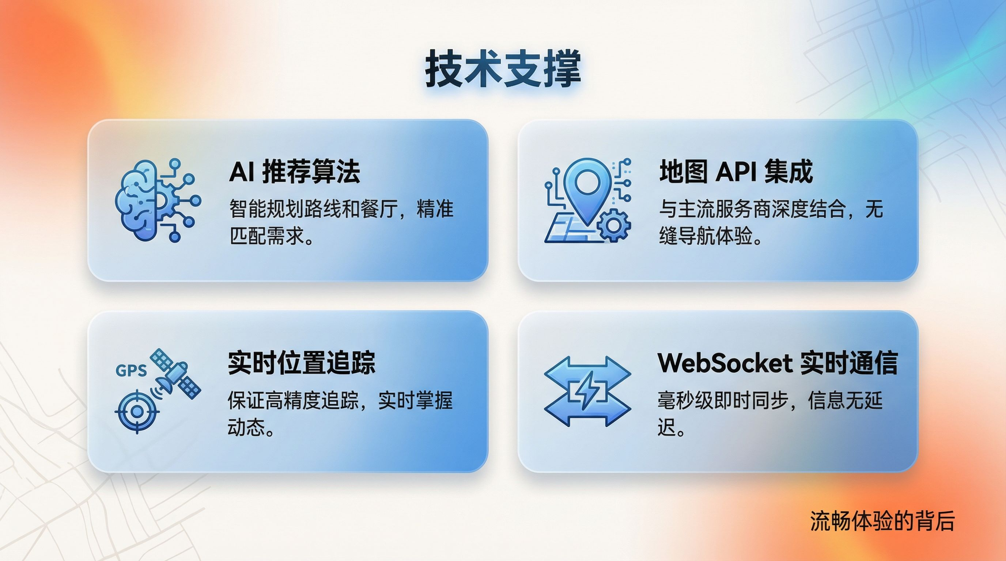
Notes:
这些流畅体验的实现，离不开背后坚实的技术支撑。我们的核心技术包括：用于智能规划路线和餐厅的AI推荐算法；与主流地图服务商深度集成的API；保证追踪精度的实时位置追踪技术；以及通过WebSocket实现的毫秒级实时通信，它确保了你在终端上看到的每个人的位置和状态都是即时同步的，没有延迟。

Slide 9
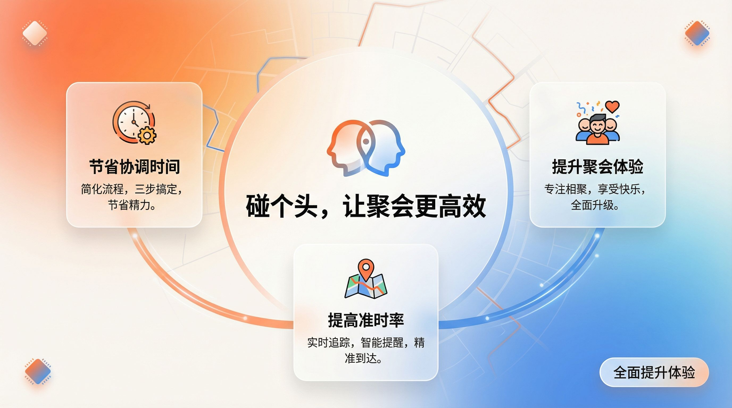
Notes:
总而言之，“碰个头”为用户带来的核心价值体现在三个方面。首先，它将以往繁琐的沟通协调过程简化为三步，极大地节省了大家的时间和精力。其次，通过独特的实时追踪和提醒机制，它能有效提高聚会的准时率。最终，这一切都指向一个目标：全面提升聚会体验，让组织者和参与者都能把精力真正放在享受相聚的快乐上。

Slide 10

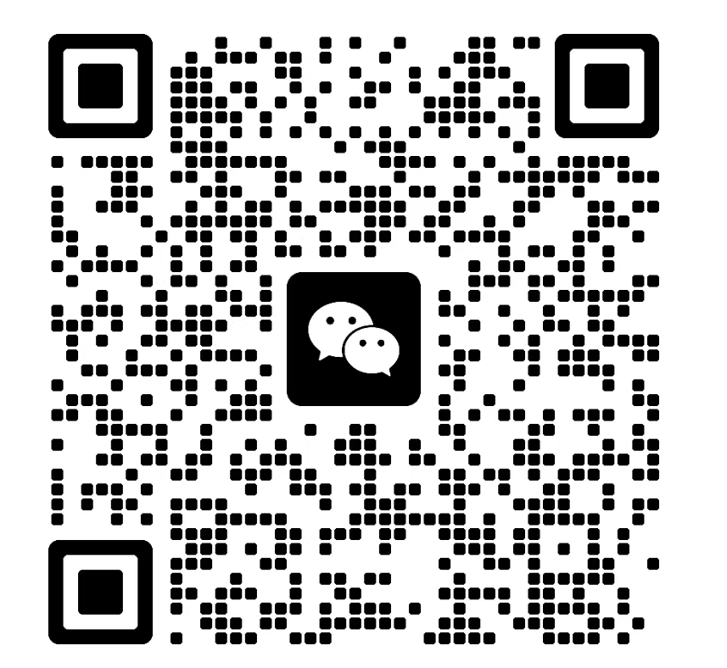

Notes:
我们的产品演示到此结束，非常感谢大家的观看。我们相信，每一次相聚都值得被认真对待。我们真诚地希望能有机会，和在座的每一位“碰个头”。如果您对我们的产品感兴趣，或者有任何想法希望交流，欢迎扫描屏幕上的二维码了解更多信息。谢谢！

